Slide 1
به نام خدا
ماشین های فرز

Slide 2
انواع ماشين فرزها :
ماشين فرزها به دو نوع استاندارد و مخصوص تقسيم ميشوند كه نوع استاندارد خود به دو گروه تقسيم ميشود :
1 - نوع بستر ثابت 2 - نوع زانويي و ستوني
ماشين فرز با بستر ثابت :
اين ماشين يك نوع ماشين توليدي است و در آخر اينكه ماشين فرز ساده داراي يك سر فرز ساده است .
ماشين فرز زانويي و ستوني :
در اين نوع ماشينها ستون ( ستون فقرات ) و زانويي ( ميز گونيايي ) اجزاء اصلي اين نوع ماشين فرز است . زانوعي بطور عمودي ميتواند روي ستون ماشين فرز حركت كند .

Slide 3
در اين نوع ماشينها ستون ( ستون فقرات ) و زانويي ( ميز گونيايي ) اجزاء اصلي اين نوع ماشين فرز است . زانوعي بطور عمودي ميتواند روي ستون ماشين فرز حركت كند .
در قسمت فوقاني زانويي ، كشوي عرضي قرار دارد كه حركت عرضي ميز كار را تامين ميكند و در روي كشوي ميز كار سوار شده و حركت طولي توسط ميز كار تامين ميشود يعني ميز كار در عرض كشوي عرضي حركت ميكند .
در حالت كلي 3 نوع ماشين فرز زانويي وجود دارد :
1- ماشين فرز افقي 2- ماشين فرز يونيور سال 3- ماشين فرز عمودي

Slide 4
ماشين فرز يونيور سال :
ماشين فرز يونيورسال عيناً مثل ماشين فرز افقي است بااين تفاوت كه ميز در اين ماشينها داراي يك حركت اضافي است . در اين ماشين ميز كار قابل گردش بوده و ميتوان آن را به به اندازه زاويه45 درجه يا بيشتر نسبت به محور ماشين تنظيم كرد . اين حركت ميز توليد چرخدنده هاي حلزوني ، هزار خارها و قطعه كارهاي مارپيچ را امكان پذير ميسازد.

Slide 5
ماشين فرز عمودي :
بر خلاف ماشين فرزهاي افقي و يونيورسال ، محور اين ماشين بطور عمودي قرار داشته و نسبت به سطوح ميز كار زاويه قائمه تشكيل ميدهد . اين نوع ماشين فرز براي كار با تيغ از فرزهاي انگشتي و كف تراش بسيار مناسبتر است . تيغ فرز را ميتوان بطور اتوماتيك و يا بوسيله دست در راستاي قائم به بالا يا به پايين حركت داد .
ماشين فرز هاي عمودي بدو دسته اند :
1- آنهائيكه سر ماشين بشكل كشويي است .
2- آنهائيكه سر ماشين بطور افقي قابل گردان است .
3- آنهائيكه سر ماشين نسبت به خط عمود قابل گردش است

Slide 6
ر ماشين فرزهايي كه سرشان كشويي است ، سر ماشين بطور قائم ثابت است و محور تنها در راستاي قائم بطور اتوماتيك يا بوسيله دست قابل حركت است . در ماشين فرزهايي كه سر ماشين گردان است (serivel head ) محور ماشين ميتواند بطور عمودي حركت داده شود و همچنين محور اين نوع ماشين فرز ميتواند حول يك خط مركزي با شعاع قابل تنظيم حركت داده شود.

Slide 7
كنترل حركت ماشين :
سيستم هاي كنترل شده در ماشين فرز ها ممكن است الكتريكي ، هيدروليكي ، مكانيكي و يا تركيبي از اين 3 روش باشد . تمام ماشين افزارها بر اساس روش كنترل حركت ميز قابل طبقه بندي هستند كه اساساً 3 روش وجود دارد:
1- روش دستي : در اين روش تمام حركات بوسيله اهرم كنترل دستي انجام ميگيرد .
2- روش نيمه اتوماتيك : در اين روش حركات بطور افقي و دستي و اتوماتيك انجام ميگيرد.
3- روش تمام اتوماتيك : در اين روش سيستم باردهي از شكل يك شابلون دو بعدي و يا سه بعدي تبعيت كرده و تيغ فرز را ر اساس شكل شابلون مذكور هدايت كرده بطوريكه بعد از اتمام ماشينكاري قطعه كار عيناً بشكل شابلون در مي آيد .

Slide 8
تيغ فرز را ر اساس شكل شابلون مذكور هدايت كرده بطوريكه بعد از اتمام ماشينكاري قطعه كار عيناً بشكل شابلون در مي آيد .
تنظيم سرعت برشي و سرعت بار :
بر حسب چگونگي ساختمان ماشين فرز تغيير دادن سرعت برشي و سرعت بار به يكي از 3 روش زير انجام مي گيرد .
1- با تعويض تسمه ها
2- با تسمه در پلكانهاي موجود در چرخ تسمه ها
3- با استفاده از جعبه دنده ، بطوريكه اهرم كنترل سرعت محور و سرعت بار را به موقعيت مطلوب تنظيم كرده و سرعت برشي و سرعت بار را بدست مي آورند .

Slide 9
نكات حفاظتي :
ماشين فرز مانند تمام ماشينهاي افزار ، بايد بعد از هر وهله كار تميز شود . يك برس در اندازه متوسط براي تميز كردن براده هاي جمع شده لازم است .
براده هاي تيغ مانند تيز و برنده هستند و نبايد به آنها دست زد . از شيلنگ
براي تميز كردن بايد استفاده كرد ، چون ممكن است براده ها پريده به خود شما و يا به دوستان موجود در اطراف شما آسيب برساند . موقع كار كردن با ماشين فرز نكات زير را بخاطر داشته باشيد :
1- قبل از به كار انداختن ماشين اطلاعات كامل از آن داشته باشيد .
2- از عينك حفاظتي و لباس مناسب استفاده كنيد .
3- قبل از انجام تنظيمات يا اندازه گيري قطعه كار ماشين را متوقف كنيد .
4- براي حمل هر نوع وسيله سنگين مثل گيره ، جعبه تقسيم ، صفحه گردان و يا قطعه كار بزرگ از ديگران كمك بگيريد .
5- قبل از كنار زدن براده ها ماشين را متوقف كنيد .

Slide 10
5- قبل از كنار زدن براده ها ماشين را متوقف كنيد .
6- هرگز جايي از بدن خود را با تيغ فرز در حال كار نزديك نكنيد .
7- مطمئن شويد كه گيره قطعه كار روي ميز ماشين و خود قطعه كار در گيره بطور محكم بسته نشده است .
تيغ فرزها :
تمام عمليات كاري بدو بخش اصلي تقسيم ميشوند :
الف ) كف تراشي : در اين نوع عمليات سطح مورد فرز كاري موازي روي تيغ فرز است . قطعات بزرگ با استفاده از اين روش فرز كاري ميشوند .
ب )فرز كاري محيطي : در اين بخش از عمليات فرز كاري ، سطح ماشين كاري موازي محيط تيغ فرز است . شكل تيغ فرز مدور بوده و چند لبه برنده محيطي در دور خود دارد .

Slide 11
انواع تيغ فرزها :
1- تيغ فرز يكپارچه : در اين نوع تيغ فرزها و لبه هاي برنده تيغ فرز بطور يكپارچه ساخته شده است .
2- تيغ فرز تيغچه أي : در اين نوع تيغه فرزها لبه هاي برنده از يك ماده مخصوص ساخته شده و در بدنه تيغ فرز جوش داده ميشود و يا بوسيله پيچ محكم بسته ميشود .
تيغ فرزها اغلب بر حسب روش سوار كردن آنها در ماشين فرز طبقه بندي ميشوند :
1- تيغ فرزهاي ساق دار :
اين نوع تيغ فرزها داراي يك ساق مستقيم يا مخروطي هستند كه بطور يكپارچه ساخته ميشوند و اين تيغ فرزها در بوشها و كلاهكهاي مخصوص ساخته ميشوند .
2- تيغ فرز هاي ميل فرز :
اين تيغ فرزها داراي يك سوراخ مناسب براي سوار كردن ميل فرز هستند .
3- تيغ فرزهاي كف تراشي :
اين نوع تيغ فرزها مستقيماً در محور اصلي و يا روي يك ميله فرز كوتاه بسته شده اند .

Slide 12
جنس تيغ فرز :
با توجه به اينكه انواع فلزات بايد بوسيله تيغه فرز براده برداري شوند لذا يك تيغه فرز ايده آل بايد داراي خواص زير باشد :
1- مقاومت زياد در مقابل سايش .
2- حفظ خاصيت سختي در برابر حرارتهاي زياد در اثر تماس با فلزات .
3- استحكام لبه هاي تيغه فرز .
اغلب تيغ فرزها از فولادهاي تندبر (HSS) ساخته ميشود و فولاد تندبر براي انجام كارهاي عمومي و در جاهايي كه پديده لرزش و نوسان وجود دارد خيلي مناسب است .
سرعت برشي تيغ فرزهاي ساخته شده از كاربيد سدانته ميتواند 10برابر سرعت برش تيغ فرزهاي ساخته شده از فولاد تندبر باشد . تيغچه هاي كاربيد سدانته براي كارهاي طويل المدت و براي فلزهاييكه سختي آنها نسبت به عمقشان متغير ايت (مثل چدن و برنج ) بسيار مناسب است

Slide 13
تيغ فرزهاي غلطكي استوانه أي :
اين فرزها به شكل استوانه بوده و در محيط خود داراي دنده است . اين تيغ فرز براي تراشيدن سطوح مسطح كاربرد دارد . تيغ فرزهاي استوانه أي كه عرضشان ¾ inch يا كمتر است داراي دندانه هاي مستقيم هستند . تيغ فرزهاي عريضتر را تيغ فرزهاي تخت ميگويند . دندانه هاي اين تيغ فرزها شكل مارپيچي است و طوري طراحي شده كه نيروي برشي خوبي ايجاد كرده و از لرزش جلوگيري ميكند و انواع آن عبارتند از :
1- تيغ فرزهاي استوانه أي براي براده برداري هاي سبك
2- تيغ فرزهاي استوانه أي براي براده برداري هاي سنگين
3- تيغ فرزهاي استوانه أي با دنده هاي مارپيچي

Slide 14
تيغ فرز بغل تراش :
اين تيغ فرز در محيط و در يك يا دو طرف خود داراي لبه هاي برنده است .
اين نوع تيغه براي بغل تراشي و شيار تراشي بكار ميرودو حتي ممكن است دو عدد تيغ فرز را روي ميل فرز سوار كرده و همزمان دو طرف قطعه كار را ماشين تراشي كند . تيغ فرز هاي موجود در بازار قطرشان از 2 Inch به 8 inchو عرضشان از ¾ inchبه 1 Inch تغيير ميكند .
1- تيغ فرز بغل تراش با لبه هاي متناوب : در اين نوع تيغ فرز دنده ها بطور متناوب به طرف چپ و راست تمايل دارند و همچنين دندانه ها بفرم مارپيچ هستند .
2- تيغ فرز بغل تراش يك طرفه : اين تيغ فرز در محيط خود داراي لبه هاي برنده مارپيچي است . اين نوع تيغ فرزها تحت عنوان تيغ فرز بغل تراش يك طرفه چپ يا يك طرفه راست ساخته ميشود .
3- تيغ فرز بغل تراش قابل تنظيم : اين تيغ فرزها براي تراشيدن شيارها ، برجسته كاريها و ماشين كاريهاي دقيق ديگر مناسب هستند . اين ابزار به شكل دو تكه ساخته شده بطوريكه دو تكه در هم جفت ميشوند .

Slide 15
تيغ فرزهاي زاويه دار :
بر خلاف ساير انواع تيغ فرزها ، لبه هاي برنده در اين نوع تيغه فرز با محور تيغه فرز موازي هستند .
1- تيغ فرز تك زاويه أي :دندانه ها در اين نوع تيغه در سطح زاويه دار و قاععده بزرگ تيغه فرز قرار دارد . اين نوع تيغه فرز قطعات دم چلچله أي و دندانه هاي كج و امثال آن بكار رفته است . تيغ فرز تك زاويه أي د ردو نوع چپ و راست ساخته ميشوند و زاويه آنها ممكن است 45 يا 60 درجه باشد .
2- تيغ فرزهاي دو زاويه أي : براي پيچ تراشي و كارهايي از اين قبيل بكار ميرودو زاويه اين تيغه ها ممكن است 60°,45° و يا 90° درجه باشد .

Slide 16
تيغ اره فلز بر :
عبارتست از يك نوع تيغه فرز نازك كه براي تراشيدن شيارهاي باريك و بريدن فلزات است . قطر كوچكترين آنها در بازار 2 ½ Inch و بزرگترين آنها به 8 Inch ميرسد و انواع آن عبارتند از :
1- تيغ اره معمولي : تيغ فرز نازك معمولي براي تراشيدن شيارهاي ياريك و بريدن قطعه كار بكار ميرود تيغ اره هاي موجود در بازار ضخامتي از 1/32 Inch تا به 3/16 Inch دارند .
2- تيغ اره با دندانه هاي بغلي : اين نوع تيغه اره شبيه تيغ فرز بغل تراش است چون فضاي كافي براي براده برداري دارد .

Slide 17
رزكاري موافق :
در اين روش جهت حركت تيغ فرز و ميز موافق همديگر هستند . به محض شروع براده برداري ، دنده هاي تيغ فرز كاملاً در قطعه كار نفوذ ميكند و همچنين سطح ماشين كاري شده پرداخت و صاف تر از فرزكاري مخالف است .
امتياز اصلي فرزكاري مخالف اين است كه تيغ فرز بطور عمودي به قطعه كار وارد ميكند و در حقيقت فشار عمودي توسط ميز خنثي ميشود . فرزكاري مخالف را نميتوان روي ماشين فرزهاي سبك و ماشينهايي كه مجهز به وسيله ضد لقي هست انجام داد ...

Slide 18
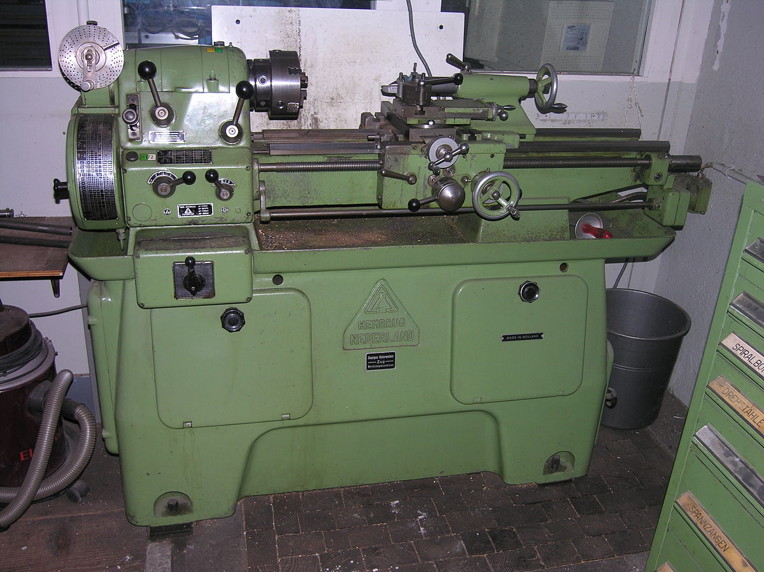

Slide 19
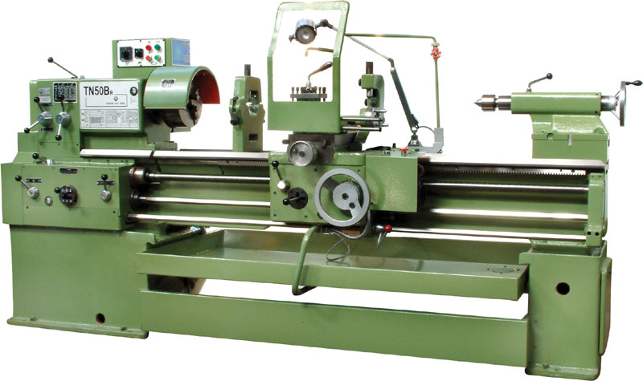

Slide 20

خسته نباشید

